Slide 1
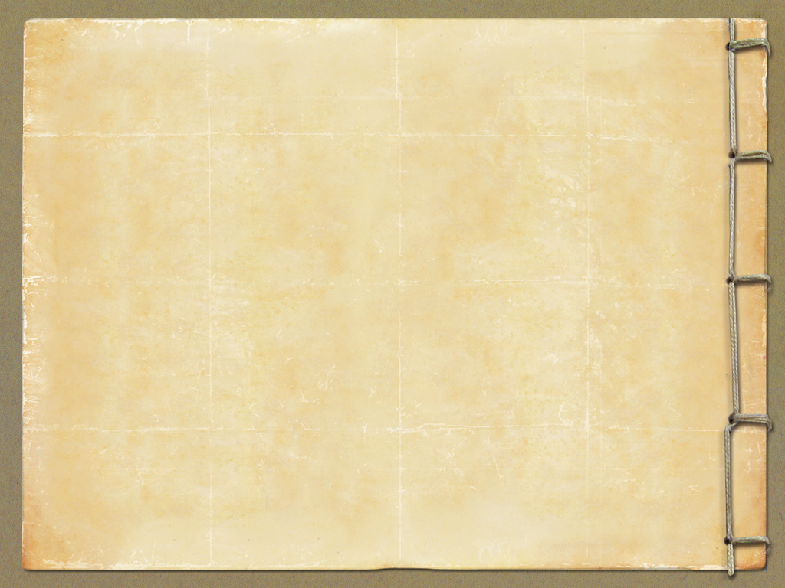
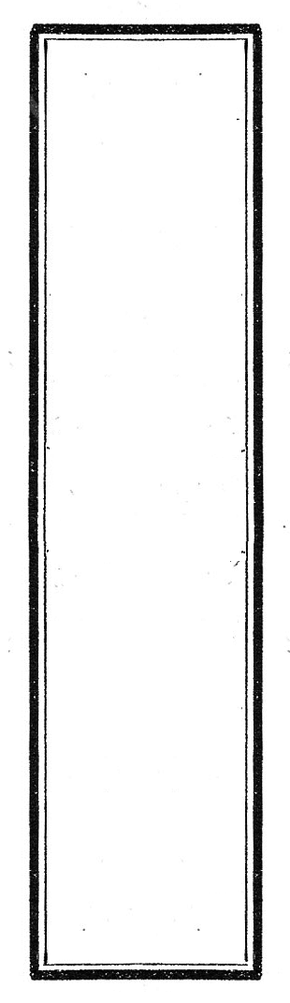
무사시대
중세 일본의
4조
21402181 황지환

Slide 2
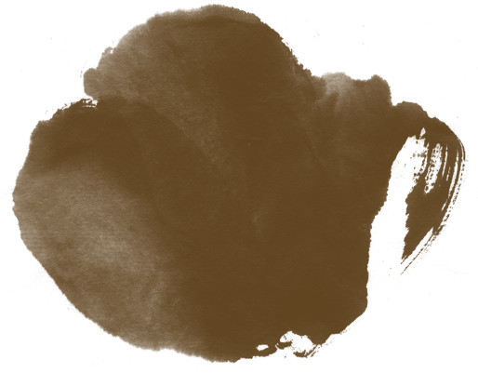
순서
1. 호겐,헤이지의 난, 겐페이전쟁
2. 가마쿠라 막부의 지배제도
3. 싯켄정치와 조큐의 난
4.원의 침략과 가마쿠라 막부의 멸망

Slide 3
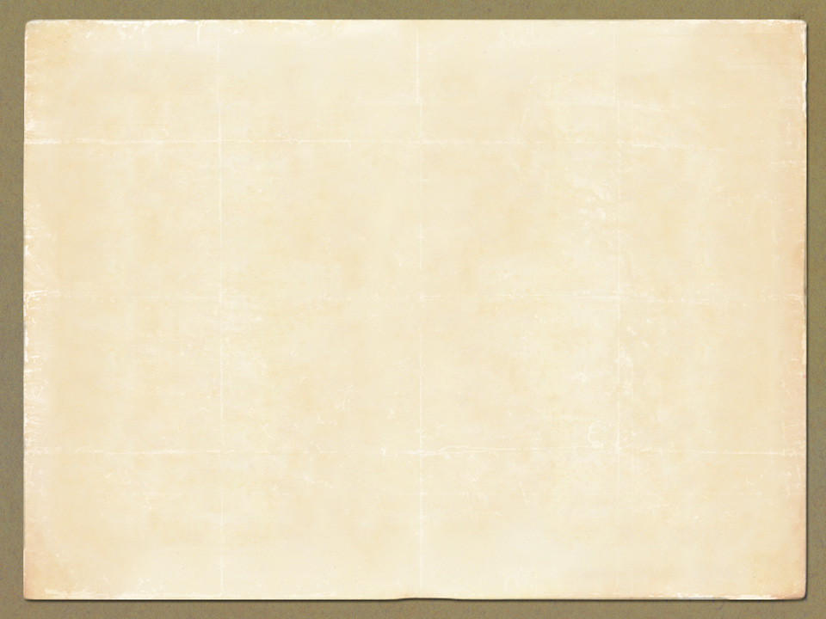


역사적 순서
호겐,헤이지의 난
(1156년,1159년)
겐페이 전쟁(1180~1185년)
싯켄정치,조큐의난
(1221년)
겐무신정
(1334년)
가마쿠라 막부 멸망
(1333년)
원의 침략
(1274년,1281년)
3

Slide 4
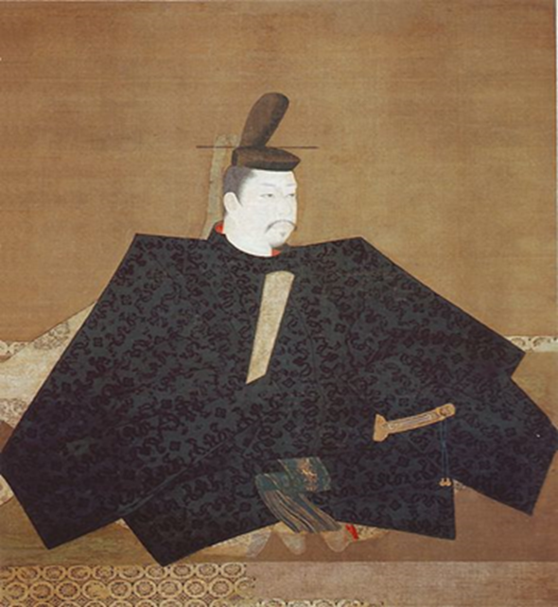
가마쿠라 막부(1180~1185)
미나모토노 요리토모
(1147~1199.2.9
일본 최초의 무신
가마쿠라 막부 쇼군
4

Slide 5
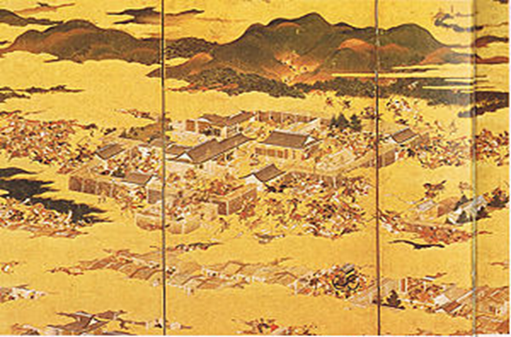
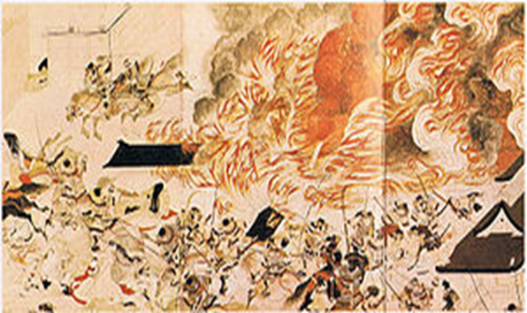
호겐,헤이지의 난
고시라카와 천황 스토쿠 상황
(헤이시) (겐지)
호겐의난(1156년)
헤이지의 난(1159년)
5

Slide 6
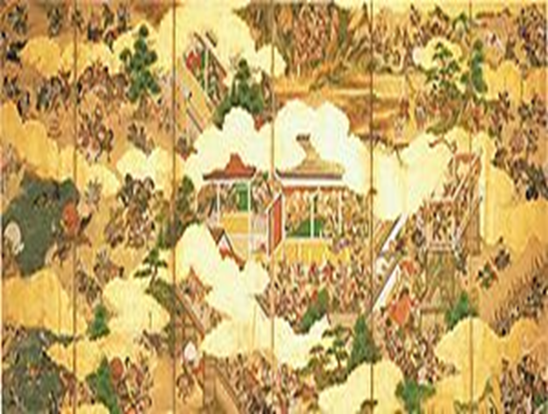
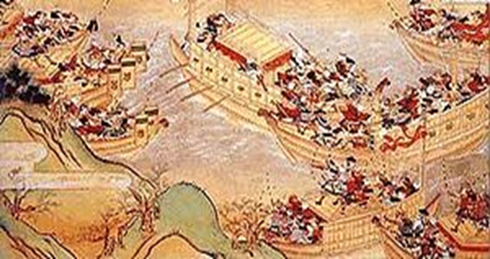
겐페이 전쟁(1180~1185)
헤이시 겐지
단노우라 전투 승 헤이시 멸망
미나모토노 요리토모 주축 승
가마쿠라 막부 성립
대립
단노우라 전투 영상
6

Slide 7
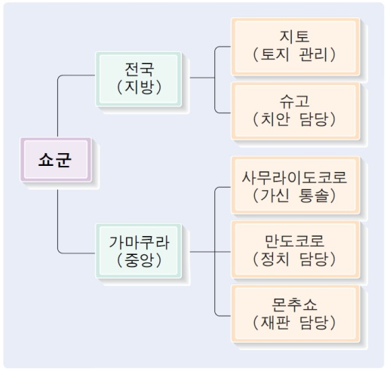
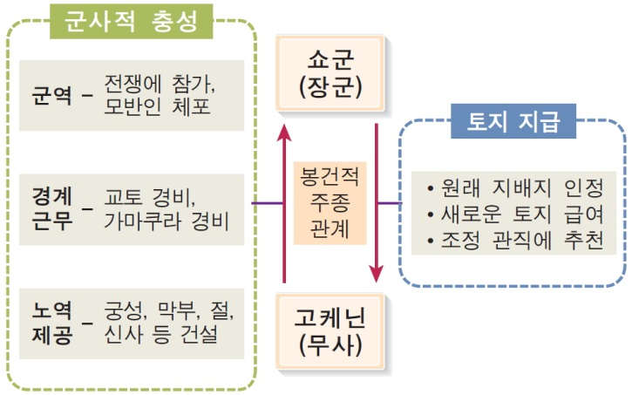
가마쿠라 막부의 봉건적 지배제도
7

Slide 8
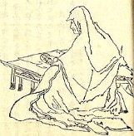
싯켄 정치
호조 막부 실권 장악
요리토모 사망 요리이에
요리이에 독주 제동,유폐
호조 도키마사 싯켄
호조 마사코(미나모토노 요리토모 정부)
8

Slide 9

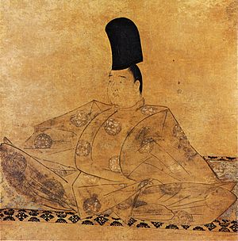
조큐의 난(1221년)
대립
호죠 고토바 덴노
고토바 덴노 가마쿠라 막부 토벌군 패배
조정 권력 약화, 막부 권력 장악
9

Slide 10
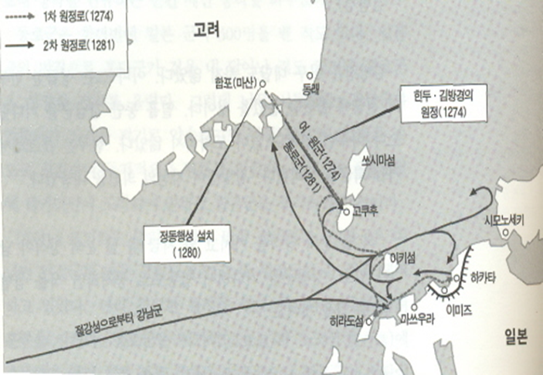
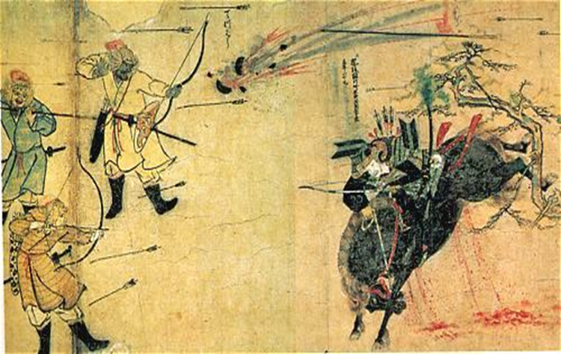
원의 침입(1274년,1281년)
1차 침입(1274) - 분노에이키
쿠빌라이칸 조공요구,일본 거절
폭풍우로 실패
2차 침입(1281) - 고안노에키
규슈의 하카타만에 상륙
폭풍으로 실패
10

Slide 11
원의 침략 이후 변화
1. 싯켄 정치체제의 붕괴
- 고케닌에 대한 보상 X
- 호조씨의 독재성향
2. 신흥무사의 등장
가마쿠라 막부의 멸망
11

Slide 12
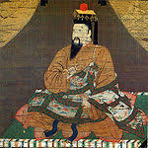
가마쿠라 막부의 멸망(1333년)
고다이고 천황 막부타도 실행
2번의 실패, 고케닌의 호죠 불만
신흥무사 세력 집결 가마쿠라 막부 공격
가마쿠라 막부의 멸망
12

Slide 13
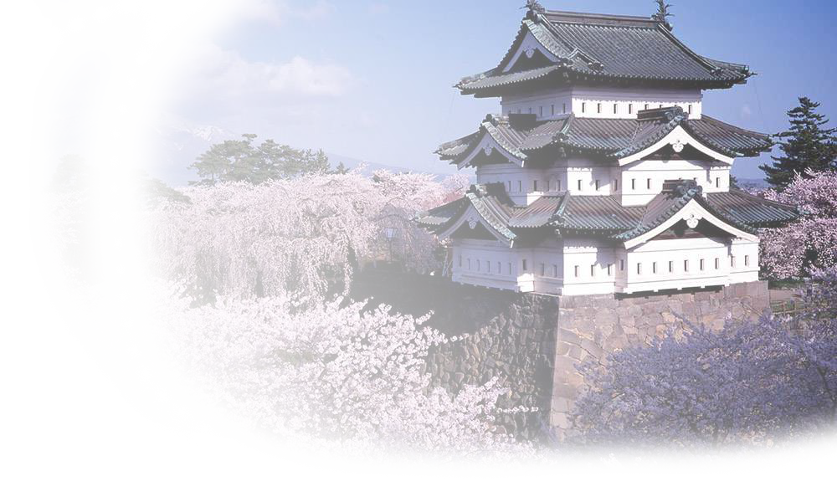
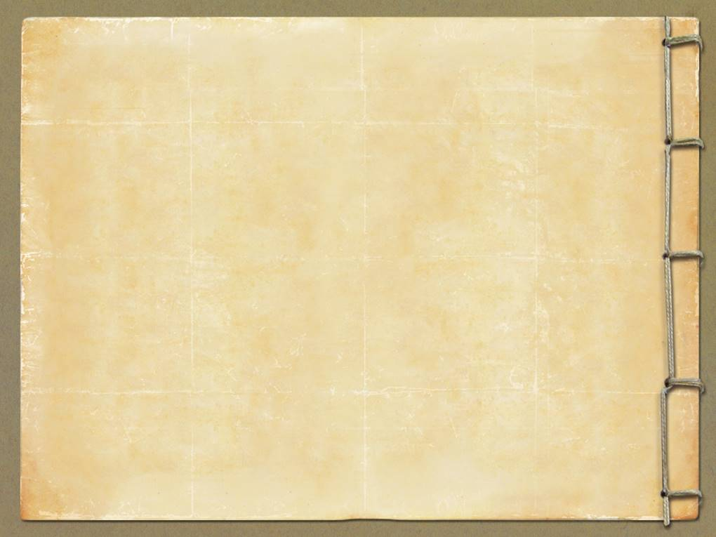
남북조시대와 무로마치 막부의 수립
21135241
하태욱

Slide 14
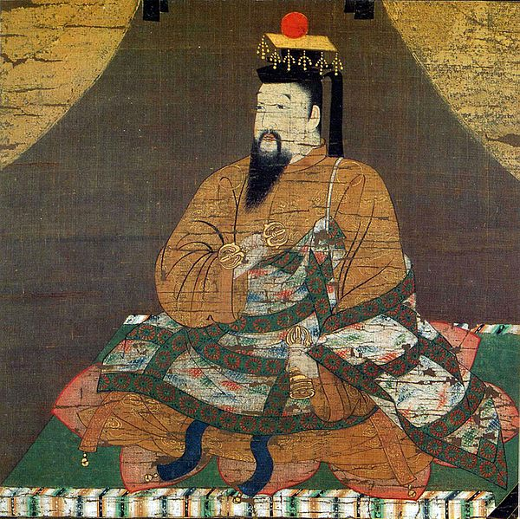
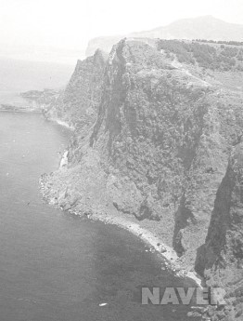
막부 타도 운동
실패를
반복하다
막부 타도 운동을 시행
오키섬으로 유배됨

Slide 15
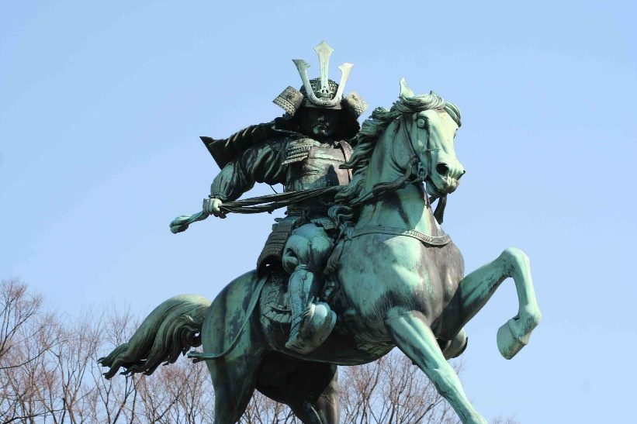
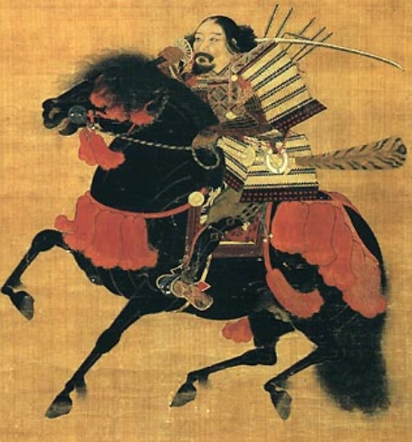
가마쿠라 시대의 끝
구스노키 마사시게(楠木正成)
아시카가 다카우지(足利 尊氏)
당시의 악당들과 다양한 인물들의 도움을 받아,
결국 가마쿠라 막부를 멸망시킨다.

Slide 16
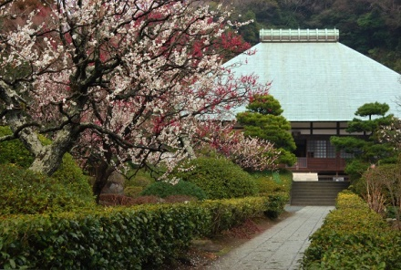
가마쿠라 시대의 끝
3분 6초 부터
https://youtu.be/TAnyKybTebw

Slide 17
겐무신정(建武新政)
막부의 재설치를 금지
인세이(院政) 폐지
※상황이 천황을 대신하여 정무를 행하는 정치
셋쇼(攝政) 폐지
※군주가 통치능력이 없을 때, 대신 국가를 통치
간파쿠(關白) 폐지
※정무를 총괄하는 관직. 사실상 최고위직.
영토의 소유권을 인정받으려면
천황의 승인이 필요함.
막부로 인해 뺏겼던
권력을 다시 되찾으려는 전략

Slide 18
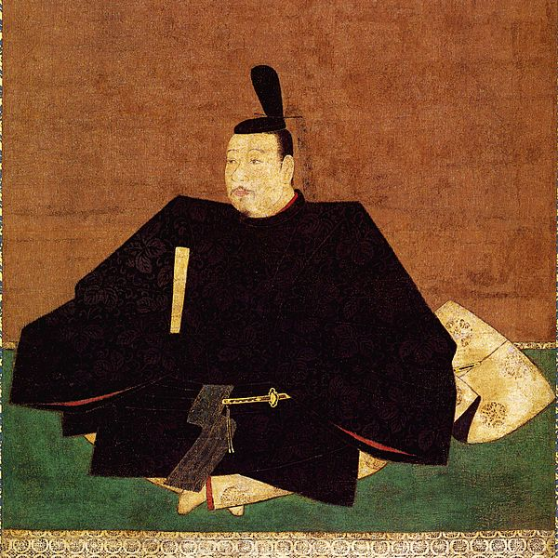
아시카가 다카우지의 배반, 무로마치의 수립
뚜렷한 기준도 없이 기득권 세력들의
권력만을 제한하는 신정체제에 반발.
아시카가는 군사를 일으켜서
고묘 천황을 앞세우고,
자신이 권력을 쥐게 된다.
이로써 겐무신정은 약3년만에 붕괴되고,
고다이고 천황은 카잔원(花山院)에
유폐되게 되었다.
아시카가 다카우지(足利 尊氏)

Slide 19
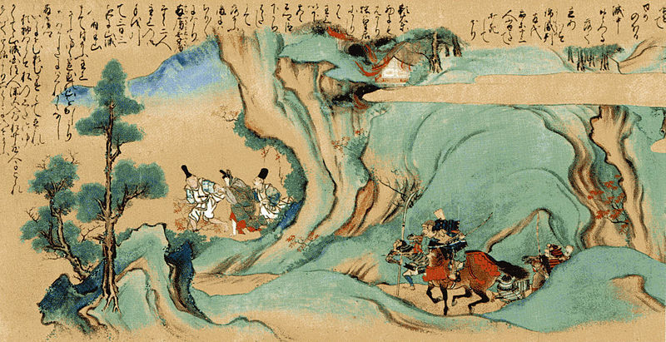
탈출하는 고다이고 천황
카잔원에 유폐되어 모든걸 포기하고 있던 고다이고 천황.
탈출을 도와주려는 자들이 찾아오고, 이를 받아들여 고다이고 천황은
여장을 하고선 12월 21일 밤에 삼신기를 가지고 탈출하게 된다.

Slide 20
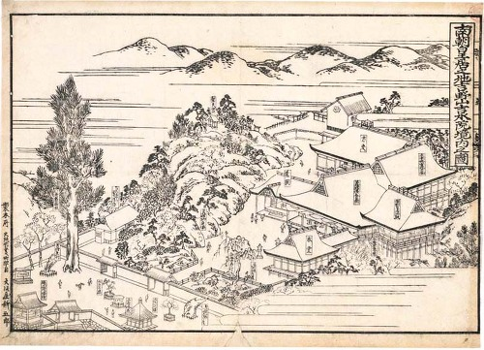
요시노에서 남조를 세우다
탈출한 고다이고 천황은 요시노로 도망쳤고, 이곳에서 새로운 조정을 세웠고,
일본은 또 다시 남조와 북조로 나뉘게 된다.

Slide 21
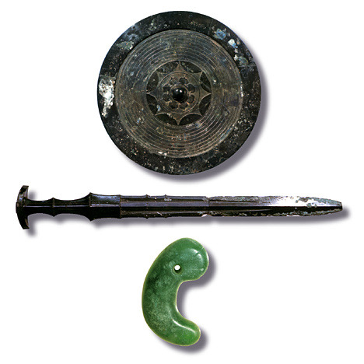
약 50년 간의 남북조시대
북조는 강력한 군사력을 가지고
있음에도 불구하고, 남조를 함부러
공격하지 못했는데, 이는 천황의
상징적인 물건이라고 할 수 있는
삼신기를 남조가 가지고 있었기 때문이다.
이 때문에 서로의 눈치만 볼 뿐,
큰 싸움은 일어나지 않는 50년이 지속되었다.
야타의 거울(八咫鏡)
쿠사나기의 검(草雉劍)
야사카니의 곡옥(八坂璟玉)

Slide 22
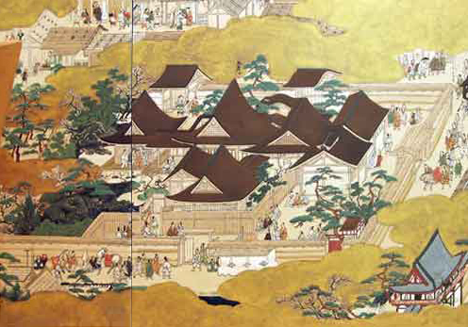
남북조통일
약 50년간 서로 대립해오던 남북조는 1392년 통일을 서로 합의하기로 한다.
천황의 자리는 무로마치 막부가 있는 북조에게 양보한 뒤,
남조의 천황가의 후예를 황태자로 삼아 평화적으로 정권을 이어가기로 했고,
따라서 천황가는 계속 명백을 유지할 수 있게 되었으며,
무로마치 막부는 전국을 통일한 막부로서 실권을 가질 수 있게 되었다.

